Slide 1
“DISEÑO Y TRANSICIÓN INICIAL DE UN CENTRO DE OPERACIONES DE SEGURIDAD (SOC) EN LA UNIDAD DE TECNOLOGÍAS DE LA INFORMACIÓN DE LA UNIVERSIDAD DE LAS FUERZAS ARMADAS ESPE, BASADO EN ITIL.”
Estudiante:
Capt. Angos Cosios Maria Jose
Tutor:
Ing. Ron Egas Mario Bernabé
Notes:
Buenas tardes Ingeniero y compañeros, el tema planteado para mi perfil de tesis es: “DISEÑO Y TRANSICIÓN INICIAL DE UN CENTRO DE OPERACIONES DE SEGURIDAD (SOC) EN LA UNIDAD DE TECNOLOGÍAS DE LA INFORMACIÓN DE LA UNIVERSIDAD DE LAS FUERZAS ARMADAS ESPE, BASADO EN ITIL” Elaborado la Capt Angos Cosios Maria Jose. Mi tutor el Ing Mario Ron

Slide 2
Contenido
ANTECEDENTES
PLANTEAMIENTO DEL PROBLEMA
ESTADO DEL ARTE
VALIDACIÓN
ALCANCE
METODOLOGÍA DE INVESTIGACIÓN
HIPÓTESIS DE TRABAJO
CONCLUSIONES
RECOMENDACIONES
1. Antecedentes
2. Planteamiento
3. EOA
4. Validación
5. Alcance
6. Metodología
7. Hipótesis
8. Conclusiones
9.Recomendaciones
Notes:
Los contenidos de la exposición son los siguientes: <CLICK> Antecedentes <CLICK> Planteamiento del problema <CLICK> Estado del Arte <CLICK> Solución propuesta <CLICK> Validación de la Solución <CLICK> Alcance <CLICK> Metodología de investigación <CLICK> Hipótesis de Trabajo <CLICK> Resultados Esperados.

Slide 3
Antecedentes
Protección del activo mas importante.
Información
1. Antecedentes
2. Planteamiento
3. EOA
4. Validación
5. Alcance
6. Metodología
7. Hipótesis
8. Conclusiones
9.Recomendacione
Notes:
Todas las empresas, con el avance de tecnología deben ver como una inversión la protección de su activo más importante: la información; ya sea de sus clientes o de su empresa. Debido a que esta información ahora es el objetivo principal para los ataques a la seguridad informática por la cantidad enorme de datos confidenciales y estratégicos que manejan al interior de cada organización. Se debe manejar protocolos de seguridad dentro de la empresa, los ciberataques son cada vez más sofisticados y complejos, motivo por cual la ciberseguridad ya no es una necesidad sino una obligación

Slide 4
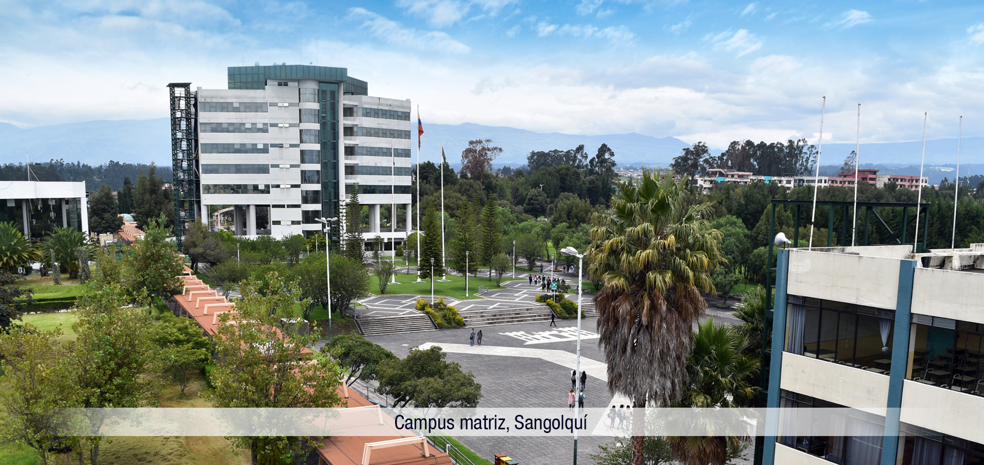
Antecedentes
Ciberseguridad
1. Antecedentes
2. Planteamiento
3. EOA
4. Validación
5. Alcance
6. Metodología
7. Hipótesis
8. Conclusiones
9.Recomendacione
Notes:
La ciberseguridad se refiere a la protección de todos los sistemas digitales, en contra del uso no autorizado y de todas las amenazas que pongan en riesgo a la información digital. La Universidad de las Fuerzas Armadas ESPE cuenta con la comunidad universitaria conformada por el personal administrativo, docente, y alumnos El gran avance tecnológico ha hecho que la universidad se adapte a los cambios en tecnología, principalmente de la internet, donde, debido a su gran crecimiento también ha aumentado los riesgos ante amenazas informáticas siendo un peligro inminente las amenazas cibernéticas, para la operación normal de la institución. Infección de computadores dentro de una red.
Infección de servidores.
Conexión con servidores externos maliciosos.
Se omite de control en el manejo de la estructura de TI dentro de la institución.
No autorizar el acceso a datos.
Falta de control a los usuarios en los diferentes sistemas dentro de la institución.
Falta de preservación de evidencia ante un incidente.
Poca capacidad reactiva ante un evento de seguridad indeseado.
Explotación de vulnerabilidades.
Datos de estudiantes, profesores y personal administrativo vulnerables ante un ataque.

Slide 5
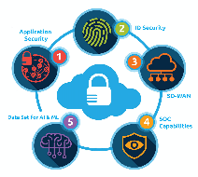
Planteamiento del problema
1. Antecedentes
2. Planteamiento
3. EOA
4. Validación
5. Alcance
6. Metodología
7. Hipótesis
8. Conclusiones
9.Recomendacione
Notes:
El problema identificado no existe un Centro de Operaciones de Seguridad actualmente en la universidad, a pesar de que las disposiciones normativas requieren de su implementación y que las amenazas actuales han aumentado en el ciberespacio, la universidad no cuenta con dicha área.
El presente proyecto intenta mitigar estos riesgos en la Universidad de las Fuerzas Armadas ESPE, diseñando un SOC funcional que se encuentre en capacidad de monitorear las áreas críticas de la institución y brindar servicios relacionados con la ciberseguridad, además de permitir la formación y capacitación de personal docente y estudiantes en esta importante área de la informática, fomentando buenas prácticas de seguridad y promoviendo a la investigación activa.

Slide 6
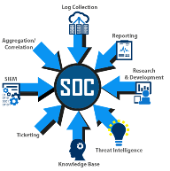
Objetivos
Objetivo General
1. Antecedentes
2. Planteamiento
3. EOA
4. Validación
5. Alcance
6. Metodología
7. Hipótesis
8. Conclusiones
9.Recomendacione
Realizar el Diseño y transición inicial de un Centro de Operaciones de Seguridad (SOC) en la Unidad de Tecnologías de la Información de la Universidad de las Fuerzas Armadas ESPE, utilizando el marco referencial de ITIL V4 asegurar el control de amenazas y mitigar el riesgo dentro los sistemas de información de la institución.
Transición Inicial
Revisión Sistemática de la literatura
Diseño del Soc.
Notes:
Objetivos específicos
Realizar una revisión sistemática de literatura, revisando los proyectos y la documentación existente para la instalación de un SOC dentro de una universidad.
Realizar el Diseño del SOC utilizando ITIL.
Realizar la Transición inicial del SOC-ESPE de acuerdo a las buenas prácticas de ITIL.
Evaluar la Transición inicial del SOC –ESPE.
ALCANCE El presente proyecto plantea como solución a los problemas de seguridad presentados actualmente en la Universidad de las Fuerzas Armadas, la implementación de un SOC, utilizando ITIL V4, específicamente considerando sus componentes y dentro de ésta se llegará hasta el diseño y transición hasta el punto de obtener y construir la solución inicial.

Slide 7
Estado del Arte
Título | Cita | Palabras clave
The Development of Information System Security Operation Centre (SOC): Case Study of Auto Repair Company | Muharman Lubis; Chandra Wardana; Adityas Widjajarto (2020). | Temperature sensors, Temperature measurement, Companies, Maintenance engineering, Logic gates, Control systems, Security
Analysis of the Functionalities of a Shared ICS Security Operations Center | Willian Dimitrov; Svetlana Syarova (2019). | Cyber, security, Operation, center, ics, scada, functionality
Developing and Analysis of Cyber Security Models for Security Operation Center in Myanmar | Wai Phyo Aung; Htar Htar Lwin; Kyaw Kyaw Lin (2020). | Blue team, Incident Handling, SOC, Cyber Security Model, Vulnerabilities, Threats, Attack.
Intelligent SOC Chatbot for Security Operation Center | Vihanga Heshan Perera; Amila Nuwan Senarathne; Lakmal Rupasinghe (2019). | ChatOps, SIEM, SOC, IPS, IDS, Cryptography
Security Operations Center: A Systematic Study and Open Challenges | Manfred Vielberth; Fabian Böhm; Ines Fichtinger; Günther Pernul (2020). | Security management, security operations center, security operations, SOC
1. Antecedentes
2. Planteamiento
3. EOA
4. Validación
5. Alcance
6. Metodología
7. Hipótesis
8. Conclusiones
9.Recomendacione
10 estudios candidatos
5 estudios primarios
Notes:
cadena de búsqueda posible para la base digital escogida en este caso IEEE Xplore, esta cadena nos entrega. Cadena de búsqueda: security + operations center + early alerts + vulnerability
<CLICK> 14 estudios candidatos, siendo un número manejable,<CLICK>se eligieron 6 estudios primarios, los cuales constituyen la base para realizar el estudio del estado del arte

Slide 8
Estado del Arte
1. Antecedentes
2. Planteamiento
3. EOA
4. Validación
5. Alcance
6. Metodología
7. Hipótesis
8. Conclusiones
9.Recomendacione
Una aplicación de SOC exitosa puede ayudar a los operadores a reducir la presión y mejorar la eficiencia operativa
Contar con una fuente de información
SOC es un habilitador clave para los operadores que aspiran a diferenciarse en función de la experiencia y la demanda del cliente.
Notes:
La conclusión del estado del arte es que existe una gran cantidad de estudios relevantes con respecto a la ciberseguridad.
<CLICK>

Slide 9
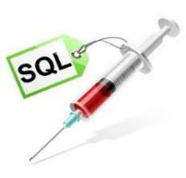
Validación
1. Antecedentes
2. Planteamiento
3. EOA
4. Validación
5. Alcance
6. Metodología
7. Hipótesis
8. Conclusiones
9.Recomendacione
Itil 4
Notes:
La validación del proyecto se la realizará <CLICK> por medio de la puesta en marcha del SOC en base a ITIL 4 <CLICK><CLICK> PARA LA CREACION DE ITIL

Slide 10
Alcance
1. Antecedentes
2. Planteamiento
3. EOA
4. Validación
5. Alcance
6. Metodología
7. Hipótesis
8. Conclusiones
9.Recomendacione
Creación de un SOC
Utilizando ITIL 4
Llegar al diseño y transición inicial
Notes:
El presente proyecto plantea como solución a los problemas de seguridad presentados actualmente en la Universidad de las Fuerzas Armadas, la implementación de un SOC, utilizando ITIL V4, específicamente considerando sus componentes y dentro de ésta se llegará hasta el diseño y transición hasta el punto de obtener y construir la solución inicial.

Slide 11
Metodología
1. Antecedentes
2. Planteamiento
3. EOA
4. Validación
5. Alcance
6. Metodología
7. Hipótesis
8. Conclusiones
9.Recomendacione
Investigación exploratoria de método inductivo
Notes:
La metodología que se aplicará para el desarrollo del presente proyecto será <CLICK> Design Science, que posee diferentes fases <CLICK>dentro de las cuales se aplicarán varias metodologías que apoyen y faciliten la investigación.
Fase N°1 – Identificación del Problema: La primera fase se relaciona con el <CLICK>objetivo específico 1, que consiste en realizar un estudio de la situación actual de los proyectos de investigación. Para esta fase se empleará <CLICK> la Metodología de Entrevista No Estructurada, y Investigación exploratoria de método inductivo
Fase N°2 – Definición: Para la definición del problema y los requerimientos se relaciona con <CLICK> OE2, se empleará una <CLICK>revisión preliminar de literatura que permitirá identificar artículos que se enfoquen en la problemática y que planteen diferentes soluciones para contrarrestarla.
Fase N°3 – Desarrollo (Diseño y Prototipo): En esta fase se procede a desarrollar el modelo, lo cual corresponde a los <CLICK> objetivos especifico 3 y 4 del proyecto. Se aplicarán las metodologías <CLICK> KDD <CLICK> Kimbal e Fase N°4 – Evaluación (Pruebas): La última fase relacionada al <CLICK> OE5 corresponde a la evaluación de modelo desarrollado, para ello <CLICK> se empleará la inyección de nueva información al modelo para verificar y evidenciar los resultados obtenidos.

Slide 12
Hipótesis
Diseñar y operar un SOC en la Universidad de las Fuerzas Armadas ESPE para brindar servicios de ciberseguridad a la Institución.
1. Antecedentes
2. Planteamiento
3. EOA
4. Validación
5. Alcance
6. Metodología
7. Hipótesis
8. Conclusiones
9.Recomendacione
Notes:
La hipótesis planteada para el proyecto es <CLICK> Un modelo de Inteligencia de Negocios para determinar indicadores de desempeño en los proyectos de investigación permitirá la toma de decisiones enfocadas en fortalecer la transferencia tecnológica

Slide 13
Concluciones
La instalación de un SOC requiere un gran aporte para la adquisición de software y hardware para brindar un servicio independiente de las UTIC, ya que no pueden ubicarse dentro de la misma ni con el mismo personal porque el SOC controla que se cumplan todas las políticas de seguridad impuestas por el SOC. En el presente proyecto se logró realizar el Diseño y la transición inicial al SOC tomando en cuenta los servicios básicos que un SOC debe ofrecer.
1. Antecedentes
2. Planteamiento
3. EOA
4. Validación
5. Alcance
6. Metodología
7. Hipótesis
8. Concluciones
9.Recomendacione
La revisión sistemática de la literatura de la documentación existente y proyectos para la implementación de un SOC, permite la aplicación de buenas prácticas que colaboran para ofrecer un servicio de excelente calidad de forma oportuna y eficiente.
La mayoría de las herramientas que seleccionamos para este proyecto son gratuitas y las mismas fueron tomadas en cuenta en base a la utilidad y la disponibilidad de recursos que nos permitieron lograr el diseño y la transición inicial del proyecto.
La visión desde otras entidades como Forty Analizer nos permitió tener un enfoque mucho más amplio sobre las verdaderas funciones que cumple un SOC a nivel Mundial.
Notes:
Como resultados esperamos tenemos que la <CLICK> implementación de un modelo de inteligencia de negocios <CLICK> que determine <CLICK> Indicadores de desempeño en proyectos de investigación permita la <CLICK>CLICK>toma de decisiones para fortalecer la transferencia tecnológica

Slide 14
Recomendaciones
Insistir en la formación del personal de la comunidad universitaria en temas de ciberseguridad creando campañas de concientización en pregrado y postgrado
1. Antecedentes
2. Planteamiento
3. EOA
4. Validación
5. Alcance
6. Metodología
7. Hipótesis
8. Conclusiones
9.Recomendacione
Aplicar todos los conocimientos adquiridos en las Fuerzas Armadas debido a que la información que se maneja es muy sensible y no existen organismos específicos para la protección de esta área en la institución.
Buscar la inversión privada para la adquisición del software y hardware para la continuidad del SOC, teniendo presente que la iniciación del proyecto se lo realizo con herramientas gratuitas.
Ejecutar el trámite y la gestión para que la universidad destine parte del presupuesto anual para la creación del SOC, en cuanto a hardware, software y personal especializado, teniendo en consideración que el presente proyecto se realizó con herramientas gratuitas.
Notes:
Como resultados esperamos tenemos que la <CLICK> implementación de un modelo de inteligencia de negocios <CLICK> que determine <CLICK> Indicadores de desempeño en proyectos de investigación permita la <CLICK>CLICK>toma de decisiones para fortalecer la transferencia tecnológica

Slide 15
1. Antecedentes
2. Planteamiento
3. EOA
4. Validación
5. Alcance
6. Metodología
7. Hipótesis
8. Conclusiones
9.Recomendacione
GRACIAS !

